Slide 1

Resumen en español
Knarik Hakobyan
9-7 grado

Slide 2

Español en mi vida

Slide 3
Mis secciones de español en el blog
Español 8
Español 9

Slide 4
Temas de gramática
Dónde está(n)
En clase
Tarea
Palabras en español
Palabras en español
Tareas
La hora
Las preguntas — Հարցեր
Նախդիրներ-las preposiciones
Los colores
Los Artículos
Los verbos
Իսպաներեն նաղդիրներ( las preposiciones)
La descripción
Դերանուններ, բայի խոնարհում
Իսպաներեն թվերը և գույները

Slide 5

Proyectos

Slide 6

Գիշերային հեքիաթներ չարաճճի աղջիկների համար
Աննա Պոլիտկովսկայա / Anna Politkovskaya

Slide 7
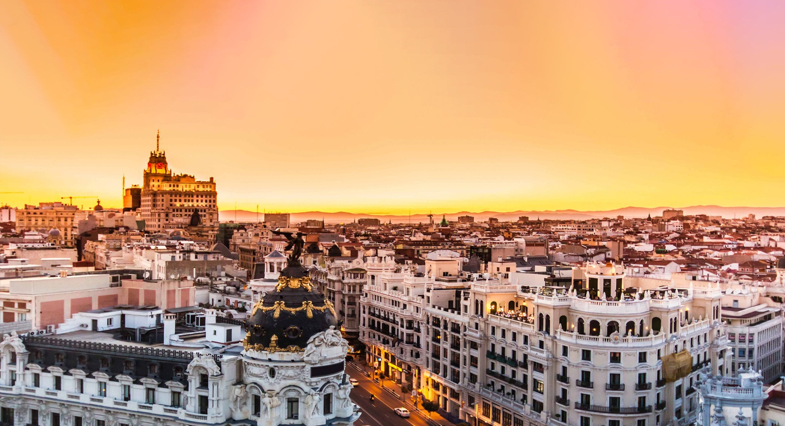
Mi día
Mi día
Mi día

Slide 8
Cocina española
Cocina española
Իսպաներենի խմբով պատրաստում ենք churos և sangria
Gaspacho
Իսպանական խոհանոց «Մխիթար Սեբաստացի» կրթահամալիրում

Slide 9
Mi familia
Miembros de la familia
Mi familia
Mi familia
Descripción de la hermana

Slide 10
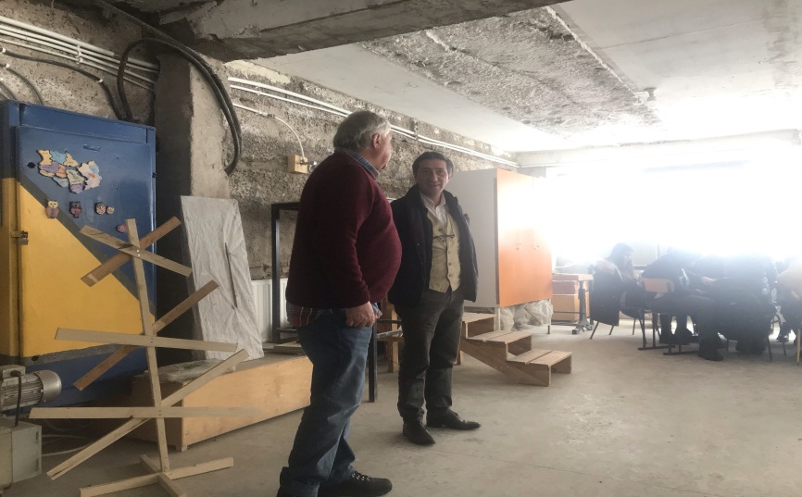
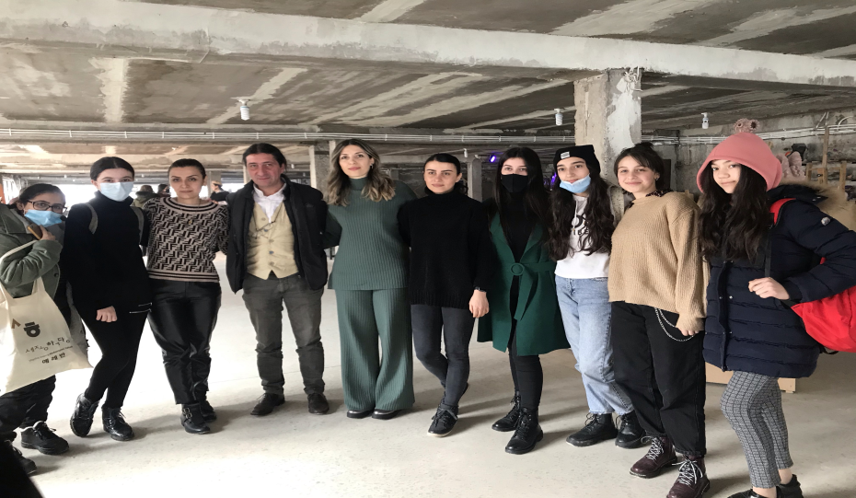
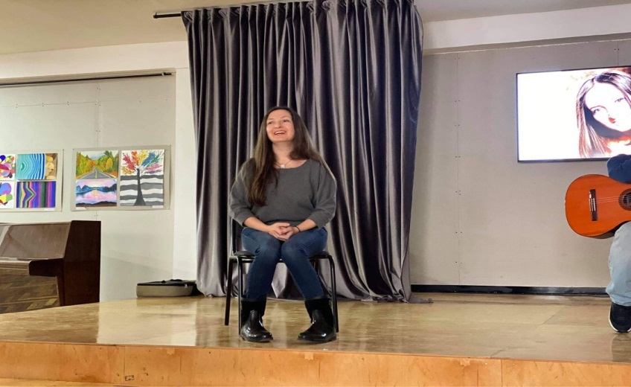
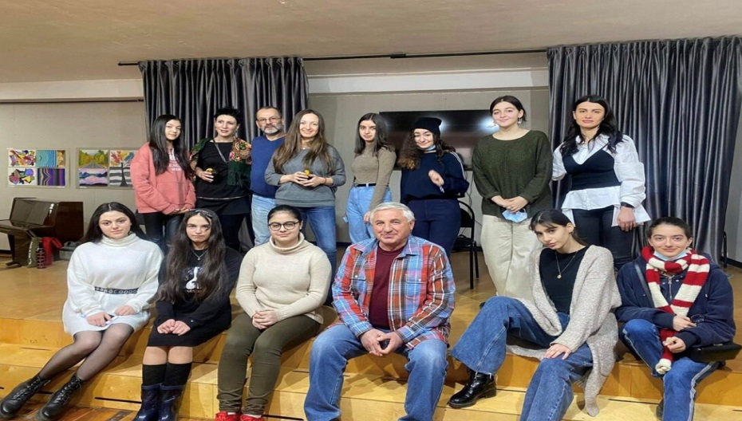
Encuentro con Viguén Avetis
Encuentro con Lilit Bleyan

Slide 11
Final…

